Slide 1
Curso Básico - Intermedio de Power BI
Data Science y Data Analytics
Mg. Ing. Layla Scheli

Slide 2
Presentación de la Docente
Ing. en Sistemas de Información. (Universidad del Centro Educativo Latinoamericano)
Experta en Project Management. (UTN Regional Bs.As).
International Big Data Certification. (Massachusetts Institute of Technology - MIT).
Máster en Big Data y Business Intelligence. (Escuela de Negocios Europea de Barcelona - ENEB).
Especialista en Gerencia de Sistemas y Tecnologías de la Información. (Fundación Libertad).
Maestrando Explotación de Datos y Gestión del Conocimiento. (Universidad Austral).

Slide 3

Power BI es una colección de servicios de software, aplicaciones y conectores de Microsoft, que funcionan conjuntamente para convertir orígenes de datos sin relación entre sí en información coherente, interactiva y atractiva visualmente.
Introducción a Power BI

Slide 4
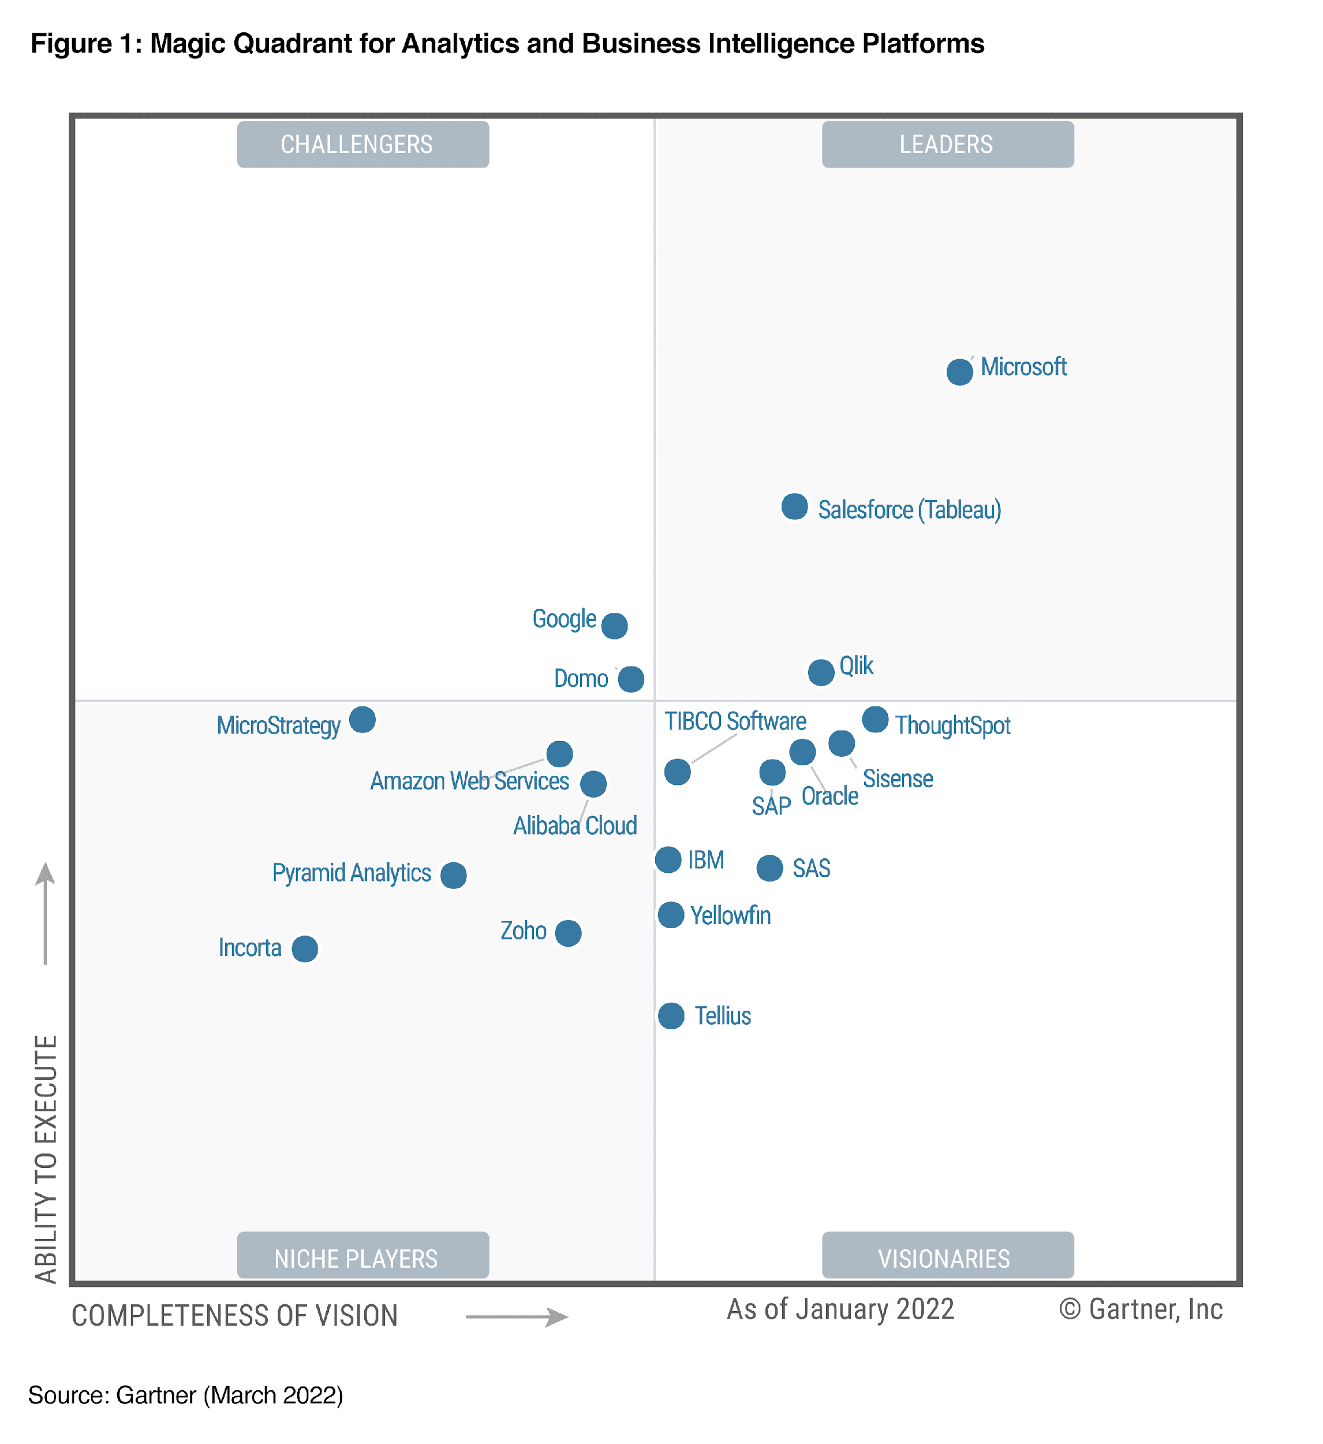
Posicionamiento de la plataforma
Magic Quadrant for Analytics and Business Intelligence Platforms

Slide 5
Componentes
Power BI consta de varios elementos que funcionan de manera conjunta, empezando por tres conceptos básicos …
Aplicación de escritorio de Windows llamada Power BI Desktop, en la que podemos desarrollar los tableros.
Aplicaciones móviles de Power BI para dispositivos Windows, iOS y Android.
Power BI Services, instancia en la nube para la publicación de tableros y reportes

Slide 6
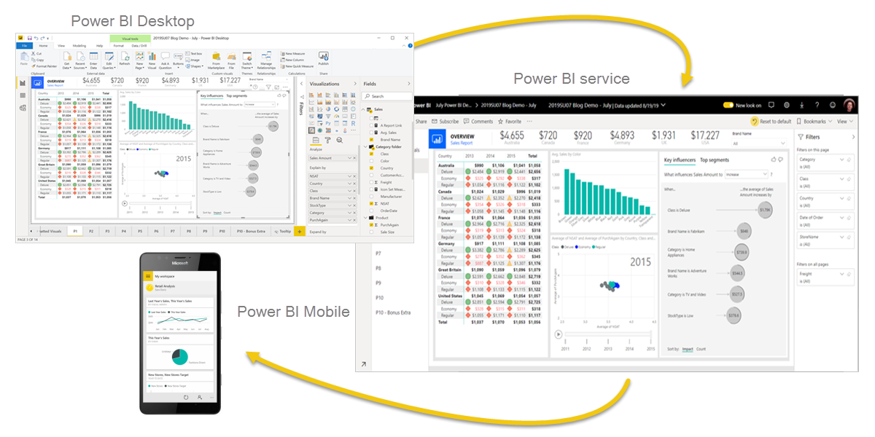
COMPONENTES

Slide 7
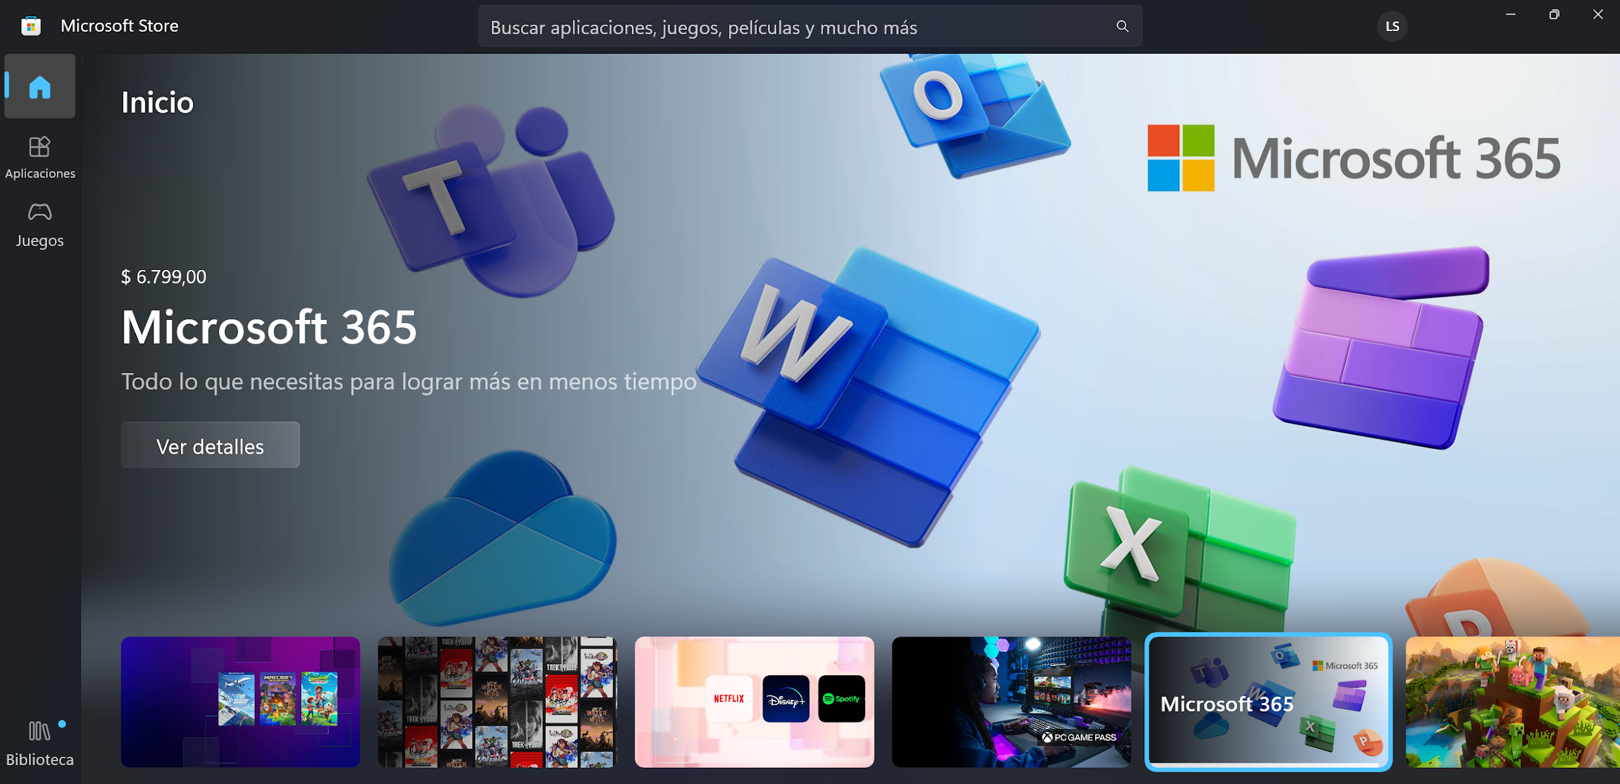

Instalación de la Herramienta

Slide 8
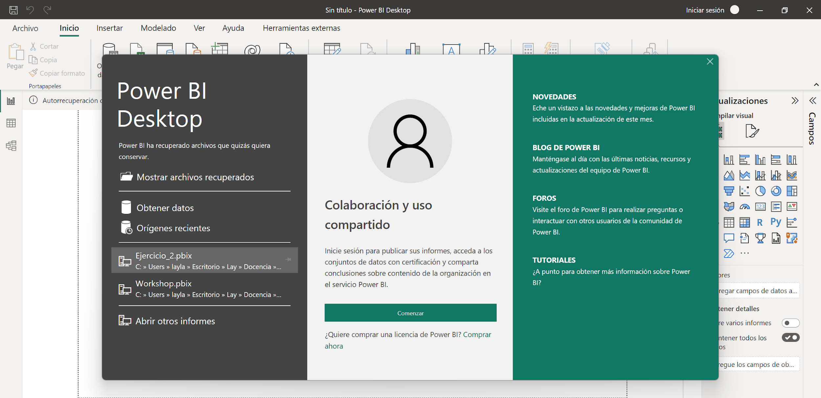
OverView de la Herramienta

Slide 9



Muchas Gracias
Email: layla.scheli@gmail.com

